Slide 1
第五章：神经网络
2022年秋季 《机器学习概论》课程
主讲：连德富 特任教授 | 博士生导师
邮箱：liandefu@ustc.edu.cn
手机：13739227137
主页：http://staff.ustc.edu.cn/~liandefu

Slide 2
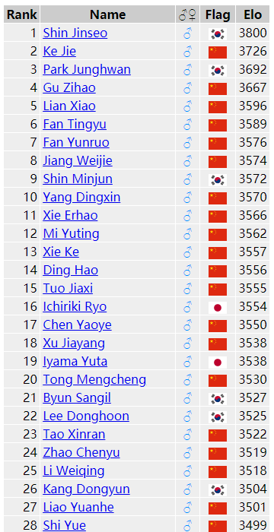
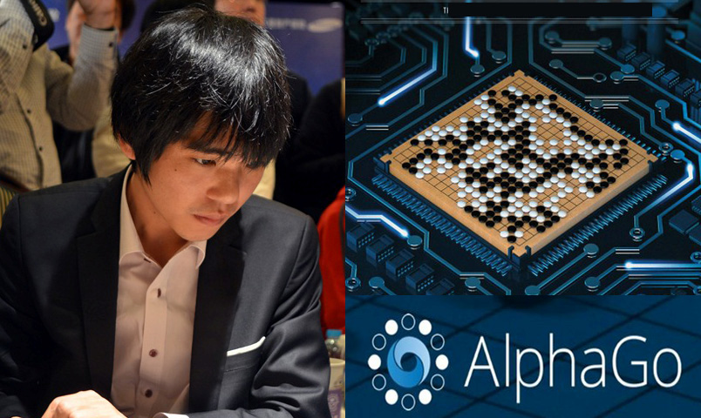
2016年AI技术重大突破
AlphaGo 以4:1比分赢得Lee Sedol
Versions | Hardware | Elo | Date | Results
AlphaGo Fan | 176 GPUs, distributed | 3,144 | Oct-15 | 5:0 against Fan Hui
AlphaGo Lee | 48 TPUs, distributed | 3,739 | Mar-16 | 4:1 against Lee Sedol
AlphaGo Master | 4 TPUs, single machine | 4,858 | May-17 | 60:0 against professional players; Future of Go Summit
AlphaGo Zero (40 block) | 4 TPUs, single machine | 5,185 | Oct-17 | 100:0 against AlphaGo Lee 89:11 against AlphaGo Master
AlphaZero (20 block) | 4 TPUs, single machine | 5,018 | Dec-17 | 60:40 against AlphaGo Zero (20 block)

Slide 3
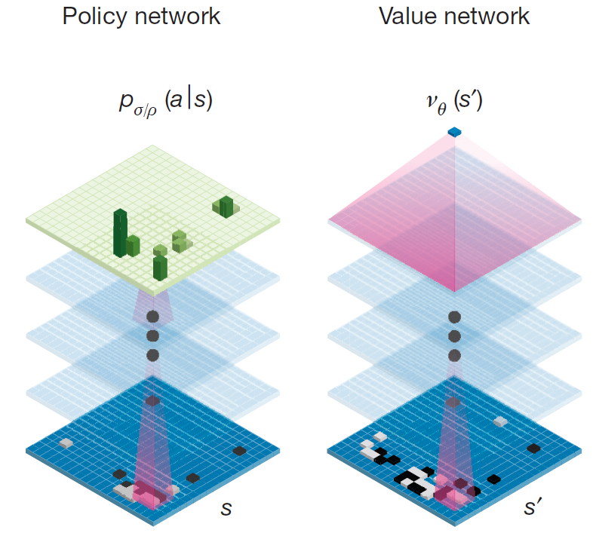
AlphaGo中的机器学习
策略网络
值网络
监督学习
预测人类如何下下一步棋
强化学习
学习如何下下一步棋以最大化赢率
估计给定棋局的赢率
通过（深度）神经网络来实现

Slide 4
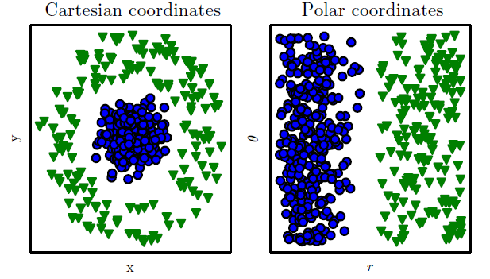
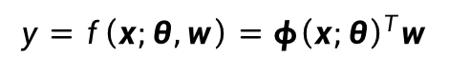
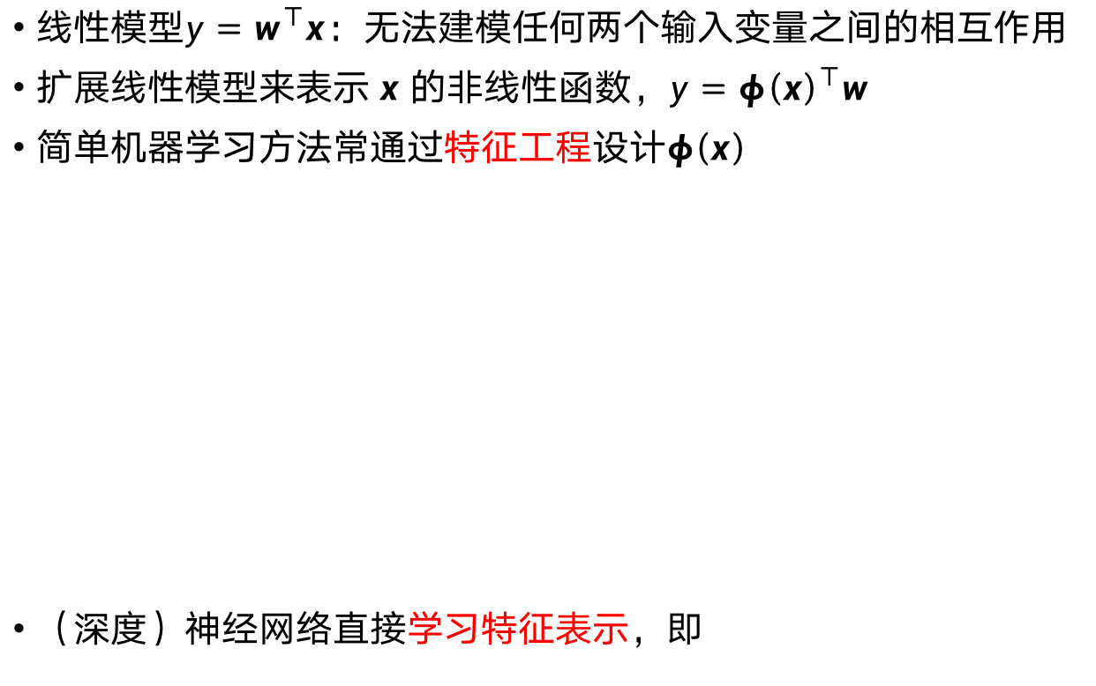
神经网络是什么？
线性模型$y=w^{⊤}x$：无法建模任何两个输入变量之间的相互作用
扩展线性模型来表示 $x$ 的非线性函数，$y=φ{\left(x\right)}^{⊤}w$
简单机器学习方法常通过特征工程设计$φ\left(x\right)$
（深度）神经网络直接学习特征表示，即
$$y=f\left(x;θ,w\right)=φ{\left(x;θ\right)}^{T}w$$
Notes:
GPS、RGB等例子

Slide 5
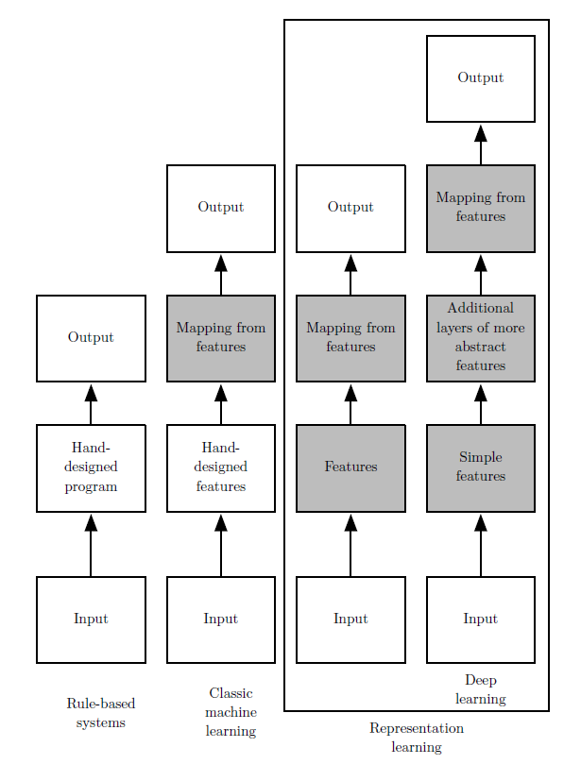
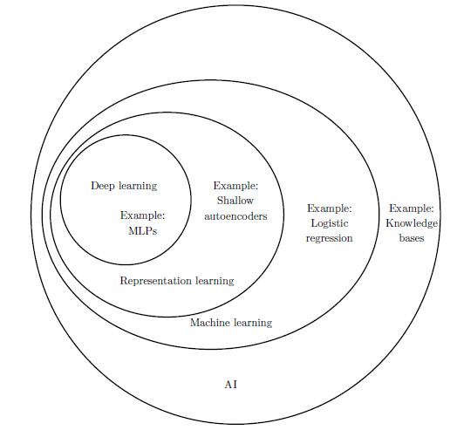
神经网络是什么？

Slide 6
神经网络发展史—第一阶段
1943年, McCulloch和Pitts 提出第一个神经元数学模型, 即M-P模型, 并从原理上证明了人工神经网络能够计算任何算数和逻辑函数
1949年, Hebb 发表《The Organization of Behavior》一书, 提出生物神经元学习的机理, 即Hebb学习规则
1958年, Rosenblatt 提出感知机网络（Perceptron）模型和其学习规则
1960年, Widrow和Hoff提出自适应线性神经元（Adaline）模型和最小均方学习算法
1969年, Minsky和Papert 发表《Perceptrons》一书, 指出单层神经网路不能解决非线性问题, 多层网络的训练算法尚无希望. 这个论断导致神经网络进入低谷

Slide 7
神经网络发展史—第二阶段
1982年, 物理学家Hopfield提出了一种具有联想记忆、优化计算能力的递归网络模型, 即Hopfield 网络
1986年, Rumelhart 等编辑的著作《Parallel Distributed Proceesing: Explorations in the Microstructures of Cognition》报告了反向传播算法
1987年, IEEE 在美国加州圣地亚哥召开第一届神经网络国际会议（ICNN）
90年代初, 伴随统计学习理论和SVM的兴起, 神经网络由于理论不够清楚, 试错性强, 难以训练, 再次进入低谷

Slide 8


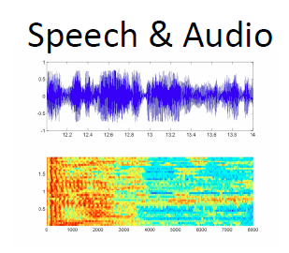
神经网络发展史—第三阶段
2006年, Hinton提出了深度信念网络(DBN), 通过“预训练+微调”使得深度模型的最优化变得相对容易
2012年, Hinton 组参加ImageNet 竞赛, 使用 CNN 模型以超过第二名10个百分点的成绩夺得当年竞赛的冠军
伴随云计算、大数据时代的到来，计算能力的大幅提升，使得深度学习模型在计算机视觉、自然语言处理、语音识别等众多领域都取得了较大的成功

Slide 9
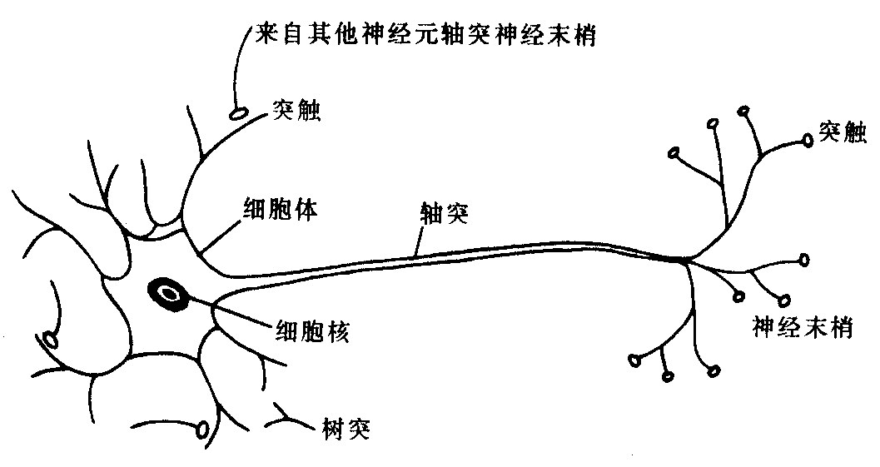
神经元模型
神经网络的定义
机器学习中的神经网络通常是指“神经网络学习” 或者机器学习与神经网络两个学科的交叉部分
神经元模型即上述定义中的“简单单元”是神经网络的基本成分
“神经网络是由具有适应性的简单单元组成的广泛并行互联的网络, 它的组织能够模拟生物神经系统对真实世界物体所作出的反应”
[Kohonen, 1988]
生物神经网络
每个神经元与其他神经元相连, 当它“兴奋”时, 就会向相连的神经元发送化学物质, 从而改变这些神经元内的电位；如果某神经元的电位超过一个“阈值”, 那么它就会被激活, 即“兴奋”起来, 向其它神经元发送化学物质

Slide 10
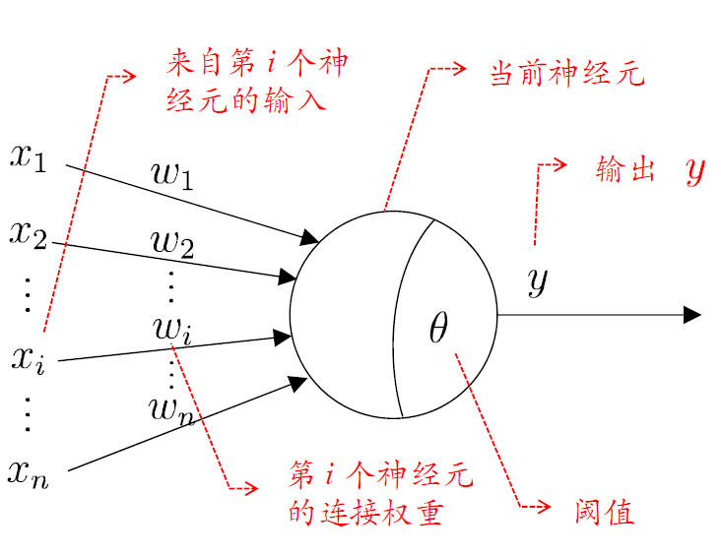
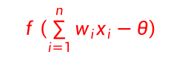
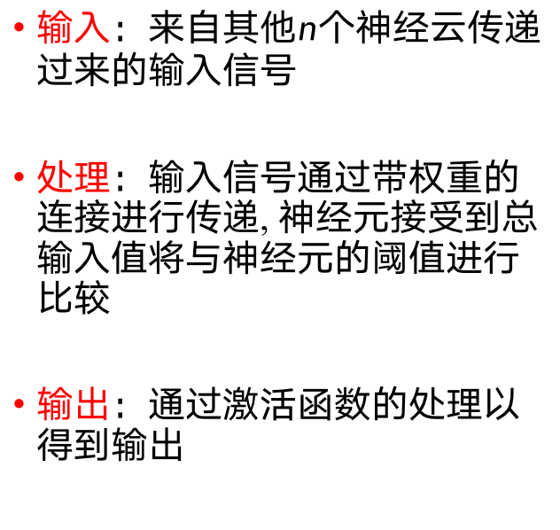
神经元模型
M-P 神经元模型 [McCulloch and Pitts, 1943]
输入：来自其他$n$个神经云传递过来的输入信号
处理：输入信号通过带权重的连接进行传递, 神经元接受到总输入值将与神经元的阈值进行比较
输出：通过激活函数的处理以得到输出
$$f\left(\sum_{i=1}^{n}{w_{i}x_{i}}−θ\right)$$

Slide 11
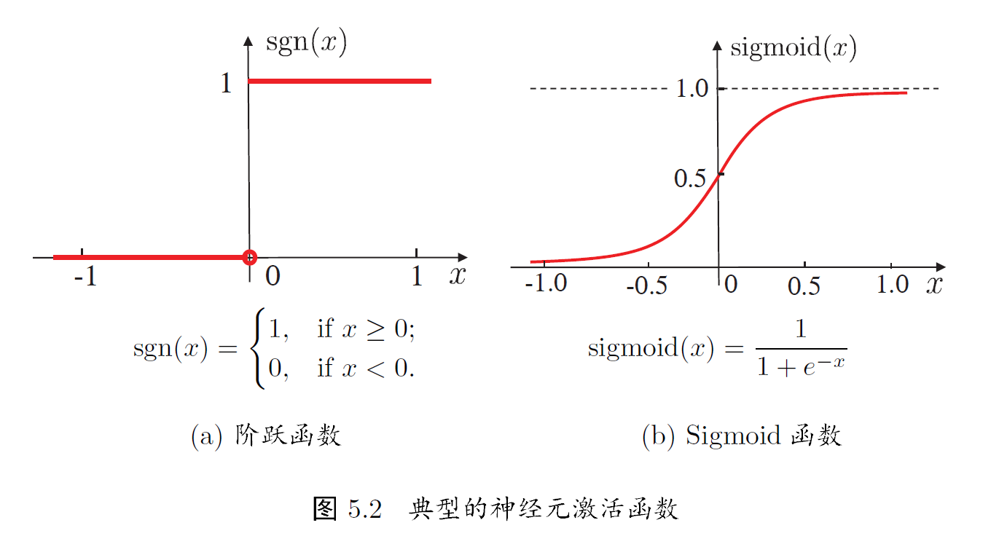
神经元模型—激活函数
理想激活函数是阶跃函数
0表示抑制神经元；1表示激活神经元
阶跃函数具有不连续、不光滑等不好的性质, 常用的是 Sigmoid 函数

Slide 12
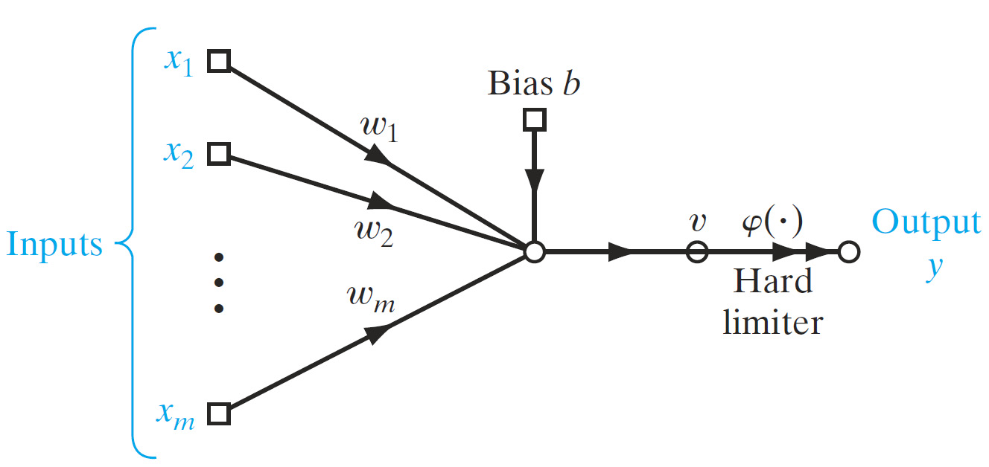
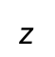
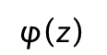
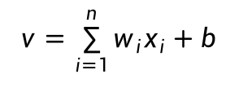
感知机
感知机由两层神经元组成, 输入层接受外界输入信号传递给输出层, 输出层是M-P神经元（阈值逻辑单元）
$$v=\sum_{i=1}^{n}{w_{i}x_{i}+b}$$
$$φ\left(z\right)$$
$$z$$

Slide 13
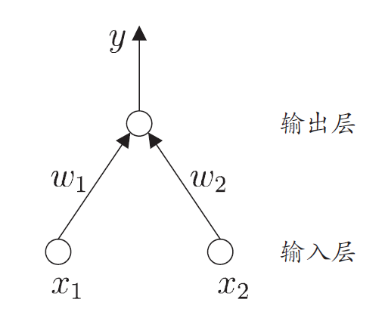
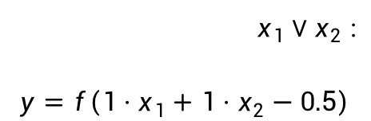
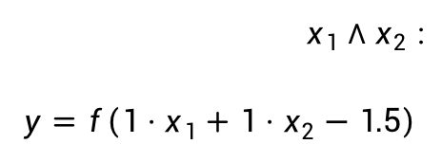
感知机
感知机能够容易地实现逻辑与、或、非运算
$x_{1}∧x_{2}$ :
$$y=f\left(1⋅x_{1}+1⋅x_{2}−1.5\right)$$
1
-
+
与
0
-
-
0
1
$x_{1}∨x_{2}$ :
$$y=f\left(1⋅x_{1}+1⋅x_{2}−0.5\right)$$
1
+
+
或
0
-
+
0
1

Slide 14
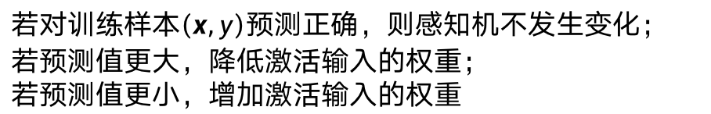

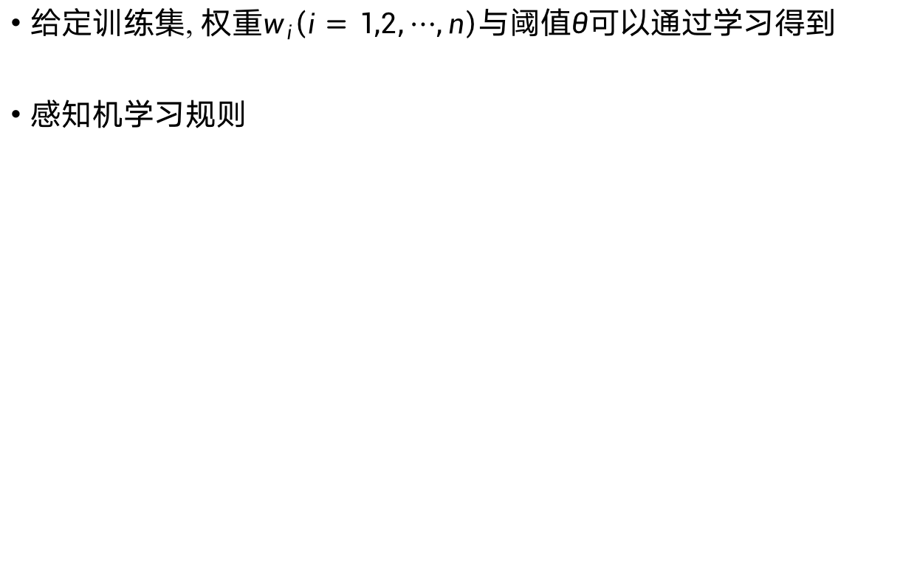
感知机学习
给定训练集, 权重$w_{i}\left(i=1,2,⋯,n\right)$与阈值$θ$可以通过学习得到
感知机学习规则
对训练样例$\left(x,y\right)$, 若当前感知机的输出为$\hat{y}$, 则感知机权重调整规则为：
$$w_{i}←w_{i}+η\left(y−\hat{y}\right)x_{i}$$
学习率
对应如下更新规则
若对训练样本$（x,y）$预测正确，则感知机不发生变化；
若预测值更大，降低激活输入的权重；
若预测值更小，增加激活输入的权重

Slide 15
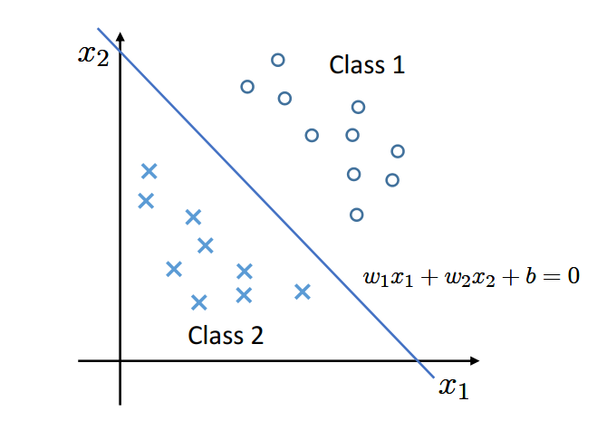
感知机学习
若两类模式线性可分, 则感知机的学习过程一定会收敛；否感知机的学习过程将会发生震荡
单层感知机的学习能力非常有限, 只能解决线性可分问题
[Minsky and Papert, 1969]

Slide 16
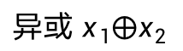
感知机学习
与、或、非问题是线性可分的, 因此感知机学习过程能够求得适当的权值向量
异或问题不是线性可分的, 感知机学习不能求得合适解
1
-
+
1
+
+
与
或
0
-
-
0
-
+
0
1
0
1
1
+
-
异或 $x_{1}⨁x_{2}$
0
-
+
0
1
对于非线性可分问题, 如何求解？
多层感知机

Slide 17
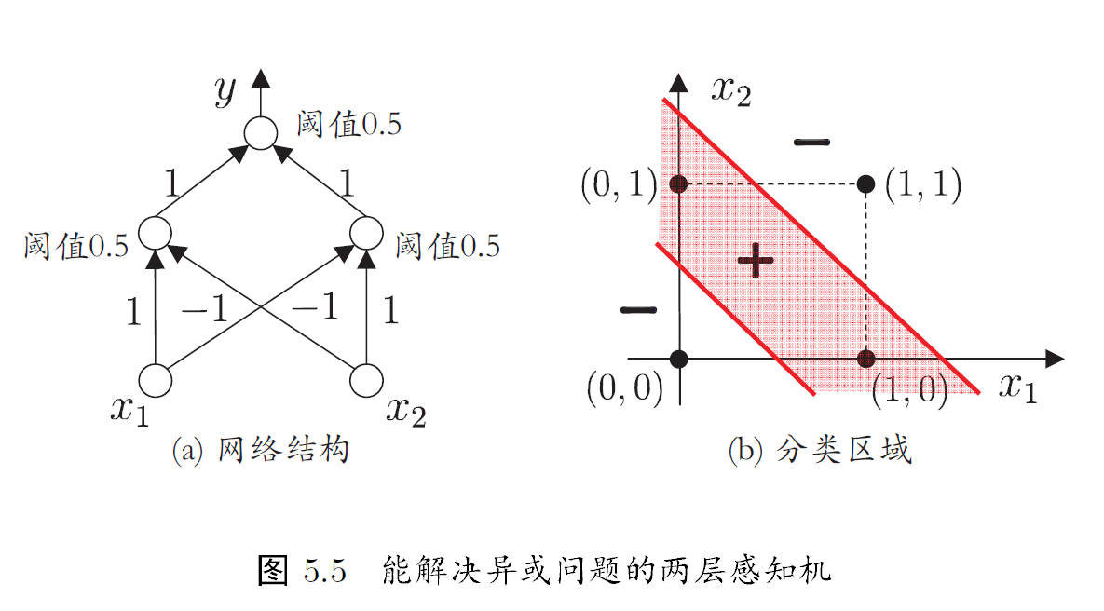
多层感知机
输出层与输入层之间的一层神经元, 被称之为隐层或隐含层, 隐含层和输出层神经元都是具有激活函数的功能神经元

Slide 18
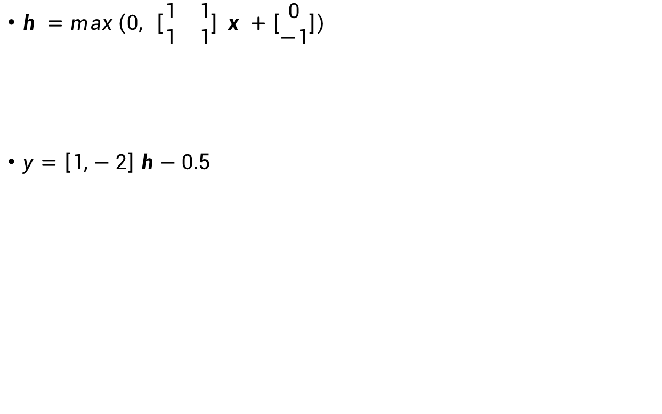
多层感知机
$h =max\left(0, \left[\begin{matrix}1 & 1 \\ 1 & 1\end{matrix}\right] x +\left[\begin{matrix}0 \\ −1\end{matrix}\right]\right)$
$y=\left[1,−2\right] h−0.5$
1
+
-
异或 $x_{1}⨁x_{2}$
0
-
+
0
1
1
-
特征空间
0
-
+
0
1
2

Slide 19
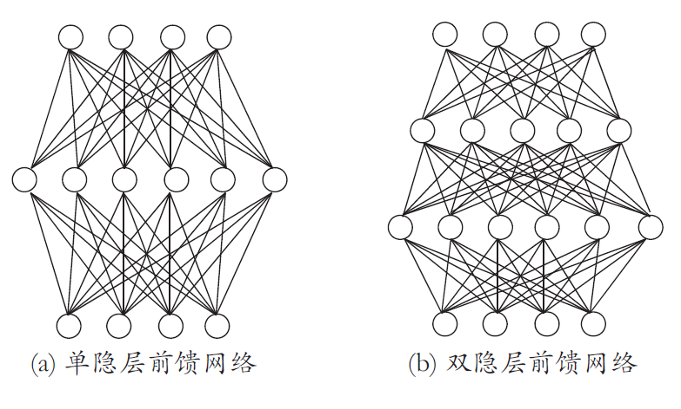
多层前馈神经网络
定义：每层神经元与下一层神经元全互联, 神经元之间不存在同层连接也不存在跨层连接
前馈：输入层接受外界输入, 隐含层与输出层神经元对信号进行加工, 最终结果由输出层神经元输出
学习：根据训练数据来调整神经元之间的“连接权”以及每个功能神经元的“阈值”
多层网络：包含隐层的网络

Slide 20


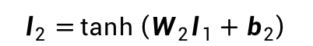
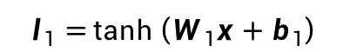
多层前馈神经网络—表示能力
只需要一个包含足够多神经元且具有任何 “挤压” 性质的激活函数的隐层, 多层前馈神经网络就能以任意精度逼近有界闭集上的任意连续函数
$$y=σ\left(w_{2}l_{2}+b_{2}\right)$$
$$l_{1}=\tanh\left(W_{1}x+b_{1}\right)$$
$$l_{2}=\tanh\left(W_{2}l_{1}+b_{2}\right)$$

Slide 21
多层前馈神经网络
如何学习多层前馈神经网络的参数呢？
误差逆传播算法
误差逆传播算法（Error BackPropagation, 简称BP）是最成功的训练多层前馈神经网络的学习算法

Slide 22
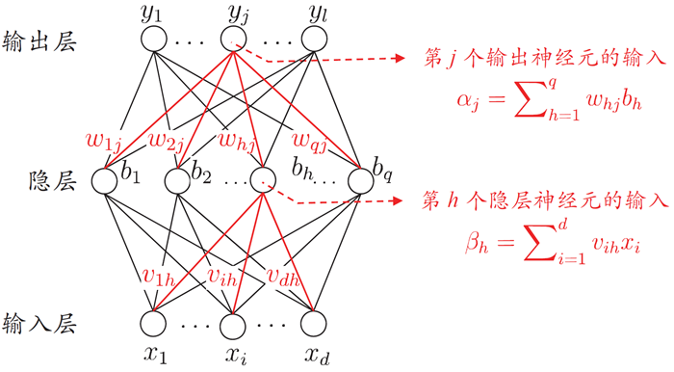

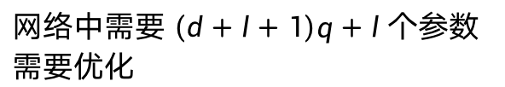
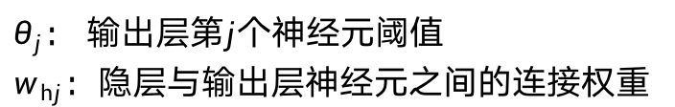
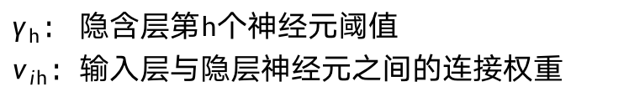

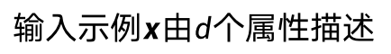
误差逆传播算法
输出$l$维实值向量$y$
$θ_{j}$： 输出层第$j$个神经元阈值
$w_{hj}$：隐层与输出层神经元之间的连接权重
$γ_{h}$： 隐含层第$h$个神经元阈值
$v_{ih}$：输入层与隐层神经元之间的连接权重
网络中需要 $\left(d+l+1\right)q+l$ 个参数需要优化
输入示例$x$由$d$个属性描述
BP是一个迭代学习算法, 在迭代的每一轮中采用广义的感知机学习规则对参数进行更新估计, 任意的参数$v$的更新估计式为
$$v←v+Δv$$

Slide 23
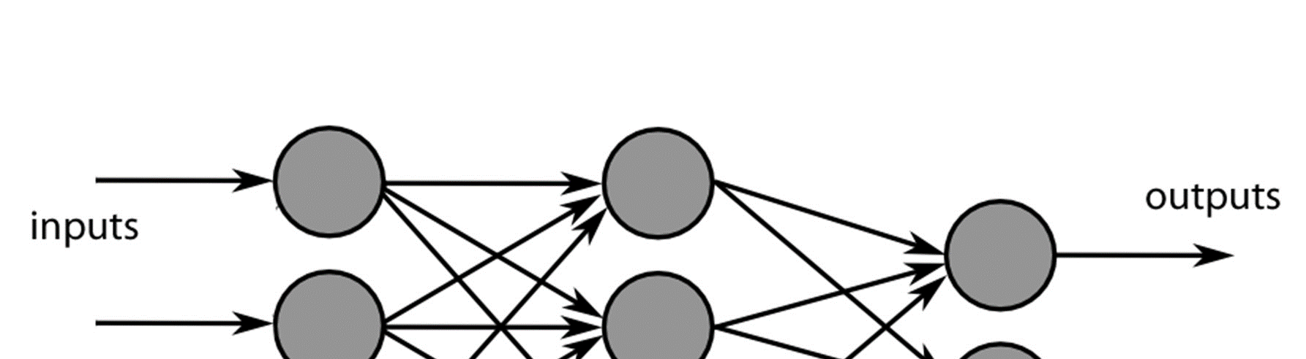
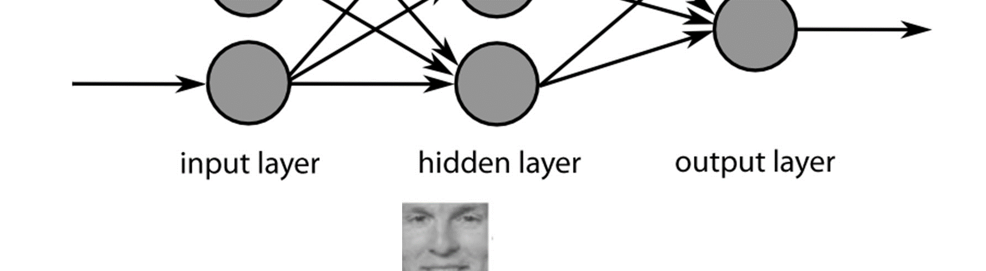
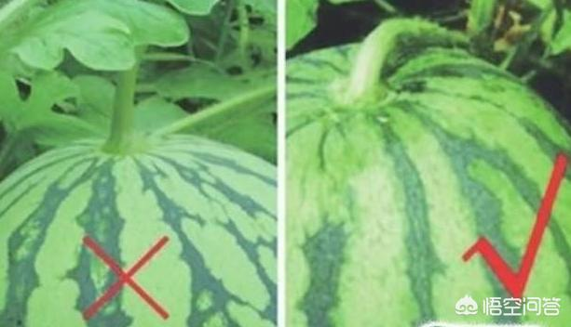
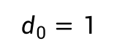
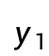
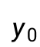
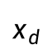
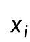
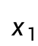
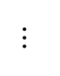
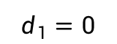
误差逆传播算法
误差逆传播算法
输入
误差计算
参数
参数
$$x_{1}$$
$$⋯$$
输出
标记
$$y_{0}$$
$$d_{0}=1$$
$$x_{i}$$
$$⋯$$
$$y_{1}$$
$$d_{1}=0$$
$$x_{d}$$
好瓜=否
训练样本
好瓜=是

Slide 24
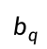
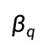
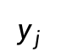
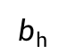


























误差逆传播算法—前向
$β_{h}=\sum_{i}{x_{i}v_{ih}}$
$α_{j}=\sum_{h}{b_{h}w_{hj}}$
$$x_{1}$$
$$β_{1}$$
$$b_{1}$$
$$α_{1}$$
$$y_{1}$$
$$⋯$$
$$f_{\left(1\right)}$$
$$f_{\left(2\right)}$$
$$d_{1}$$
$$x_{i}$$
$$β_{h}$$
$$b_{h}$$
$$α_{j}$$
$$y_{j}$$
$$⋯$$
$$f_{\left(1\right)}$$
$$f_{\left(2\right)}$$
$$d_{j}$$
$$x_{d}$$
$$β_{q}$$
$$b_{q}$$
$$α_{l}$$
$$y_{l}$$
$$f_{\left(1\right)}$$
$$f_{\left(2\right)}$$
$$d_{l}$$
前向预测
$β_{h}=\sum_{i}{x_{i}v_{ih}}$
$α_{j}=\sum_{h}{b_{h}w_{hj}}$
$$x$$
$$b_{h}$$
$$y_{j}$$
$f^{\left(1\right)}\left(β_{h}\right)$
$f^{\left(2\right)}\left(α_{j}\right)$

Slide 25










误差逆传播算法—后向
$β_{h}=\sum_{i}{x_{i}v_{ih}}$
$α_{j}=\sum_{h}{b_{h}w_{hj}}$
$$−\frac{∂E\left(W\right)}{∂y_{j}}$$
$$x_{1}$$
$$β_{1}$$
$$b_{1}$$
$$α_{1}$$
$$y_{1}$$
$$⋯$$
$$f_{\left(1\right)}$$
$$f_{\left(2\right)}$$
$$d_{1}$$
$$x_{i}$$
$$β_{h}$$
$$b_{h}$$
$$α_{j}$$
$$y_{j}$$
$$⋯$$
$$f_{\left(1\right)}$$
$$f_{\left(2\right)}$$
$$d_{j}$$
$$d_{j}−y_{j}$$
$$x_{d}$$
$$β_{q}$$
$$b_{q}$$
$$α_{l}$$
$$y_{l}$$
$$f_{\left(1\right)}$$
$$f_{\left(2\right)}$$
$$d_{l}$$
$$g_{j}=\left(d_{j}−y_{j}\right)f_{\left(2\right)}^{′}\left(α_{j}\right)$$
后向传播
$$Δw_{hj}=η{Error}_{j}{Output}_{h}=ηg_{j}b_{h}$$
$$E\left(W\right)=\frac{1}{2}\sum_{j=1}^{l}{{\left(y_{j}−d_{j}\right)}^{2}}$$
$$w_{hj}=w_{hj}+Δw_{hj}$$
$$Δw_{hj}=−η\frac{∂E\left(W\right)}{∂w_{hj}}$$
$$=−η\frac{∂E\left(W\right)}{∂y_{j}}\frac{∂y_{j}}{∂α_{j}}\frac{∂α_{j}}{∂w_{hj}}$$
$$=η\left(d_{j}−y_{j}\right)f_{\left(2\right)}^{′}\left(α_{j}\right)b_{h}$$
$$=η{g_{j}b}_{h}$$

Slide 26








误差逆传播算法—后向
$β_{h}=\sum_{i}{x_{i}v_{ih}}$
$α_{j}=\sum_{h}{b_{h}w_{hj}}$
$$−\frac{∂E\left(W\right)}{∂y_{j}}$$
$$x_{1}$$
$$β_{1}$$
$$b_{1}$$
$$α_{1}$$
$$y_{1}$$
$$⋯$$
$$f_{\left(1\right)}$$
$$f_{\left(2\right)}$$
$$d_{1}$$
$$d_{1}−y_{1}$$
$$x_{i}$$
$$β_{h}$$
$$b_{h}$$
$$α_{j}$$
$$y_{j}$$
$$⋯$$
$$f_{\left(1\right)}$$
$$f_{\left(2\right)}$$
$$d_{j}$$
$$d_{j}−y_{j}$$
$$x_{d}$$
$$β_{q}$$
$$b_{q}$$
$$α_{l}$$
$$y_{l}$$
$$f_{\left(1\right)}$$
$$f_{\left(2\right)}$$
$$d_{l}$$
$$d_{l}−y_{l}$$
$$g_{j}=\left(d_{j}−y_{j}\right)f_{\left(2\right)}^{′}\left(α_{j}\right)$$
后向传播
$$Δv_{ih}=η{Error}_{h}{Output}_{i}=ηe_{h}x_{i}$$
$$E\left(W\right)=\frac{1}{2}\sum_{j=1}^{l}{{\left(y_{j}−d_{j}\right)}^{2}}$$
$$v_{ih}=v_{ih}+Δv_{ih}$$
$$Δv_{ih}=−η\frac{∂E\left(W\right)}{∂v_{ih}}$$
$$=−η\frac{∂E\left(W\right)}{∂b_{h}}\frac{∂b_{h}}{∂β_{h}}\frac{∂β_{h}}{∂v_{ih}}$$
$$=η\sum_{j}{g_{j}w_{hj}}f_{\left(1\right)}^{′}\left(β_{h}\right)x_{i}$$
$$=η{e_{h}x}_{i}$$

Slide 27
BP算法：简单例子
考虑如下简单网络 假设激活函数为Sigmoid函数
0.7525
Input: 0.35×0.1+0.9×0.8=0.755
Output: 0.68
Error: e1=g*w1*o*(1-o)=-0.0406*0.3*0.68*(1-0.68)=-2.650*10⁻³
0.6797
w3⁺=w3+e1*A=0.1+ (-2.650*10⁻³)*0.35=0.0991
Input
A=0.35
0.1
1
w1⁺=w1+g*o1=0.3+ (-0.0406)* 0.68=0.2724
0.8
0.3
0.7976
3
Output=0.5
0.4
0.3971
0.7631
Input: 0.3×0.68+0.9×0.6637=0.80133
Output: 0.69
Error: g=(t-o)(1-o)o=(0.5-0.69)(1-0.69)0.69=-0.0406
Input
B=0.9
0.6
2
0.9
0.6820
误差从0.19降到0.1820
w2⁺=w2+g*o2=0.9+ (-0.0406)* 0.6637=0.8731
w6⁺=w6+e2*B=0.6+ (-8.156*10⁻³)*0.9=0.5927
Input: 0.35×0.4+0.9×0.6=0.68
Output: 0.6637
Error: e2=g*w2*o*(1-o)=-0.0406*0.9*0.6637*(1-0.6637)=-8.156*10⁻³
0.6724
0.6620

Slide 28

BP演示
http://playground.tensorflow.org/

Slide 29

误差逆传播算法

Slide 30

误差逆传播算法

Slide 31

误差逆传播算法
标准 BP 算法
每次针对单个训练样例更新权值与阈值
参数更新频繁, 不同样例可能抵消, 需要多次迭代.
累计 BP 算法
优化的目标是最小化整个训练集上的累计误差
读取整个训练集一遍才对参数进行更新, 参数更新频率较低.
也称为随机梯度下降
$$E=\frac{1}{m}\sum_{k=1}^{m}{E_{k}}$$
但在很多任务中, 累计误差下降到一定程度后, 进一步下降会非常缓慢, 这时标准BP算法往往会获得较好的解, 尤其当训练集非常大时效果更明显.

Slide 32



误差逆传播算法
Stochastic Gradient Descent
标准 BP 算法
每次针对单个训练样例更新权值与阈值
累计 BP 算法
优化的目标是最小化整个训练集上的累计误差
小批量随机梯度下降法
每读一个数据集更新一次参数
$$E=\frac{1}{m}\sum_{k=1}^{m}{E_{k}}$$
读完整个数据集再更新参数（更快地收敛）
一般是先累计BP再标准BP
Mini-Batch Stochastic Gradient Descent
$$\frac{∂E}{∂θ}=\frac{1}{m}\sum_{k=1}^{m}{\frac{{∂E}_{k}}{∂θ}}$$
$$≈\frac{1}{n}\sum_{i=1}^{n}{\frac{{∂E}_{i}}{∂θ}}$$
$n≪m$，称为batch size
批大小
随机性bias --> shuffle
需要保证梯度无偏性

Slide 33
误差逆传播算法
数据集太少--->过拟合
多层前馈网络局限
神经网络由于强大的表示能力, 经常遭遇过拟合
如何设置隐层神经元的个数仍然是个未决问题
表现为：训练误差持续降低, 但测试误差却可能上升
早停
正则化
在训练过程中, 若训练误差降低, 但验证误差升高, 则停止训练
在误差目标函数中增加一项描述网络复杂程度的部分, 例如连接权值与阈值的平方和
保证权重不会太大
实际应用中通常使用“试错法”调整

Slide 34

激活函数
这两个函数容易陷入饱和 --> 梯度下降到0
对ReLU改进，在 x < 0 改为梯度很小，可以继续学习
x > 0 时梯度恒为1，不会陷入饱和。但x < 0 后梯度为0，无法继续学习

Slide 35


激活函数

Slide 36




激活函数
ReLU（整流线性单元）
与Softplus函数近似
$$f_{ReLU}\left(x\right)=\max\left(0,x\right)$$
$$f_{Softplus }\left(x\right)=\log\left(1+e^{x}\right)$$
蓝色这个激活函数效果不好，导致网络稀疏
ReLU支持稀疏表示
只有一部分神经元被激活

Slide 37











损失函数
均方误差 $\frac{1}{2}\sum_{j}{{\left(y_{j}−d_{j}\right)}^{2}}$
$$x_{1}$$
$$β_{1}$$
$$b_{1}$$
$$α_{1}$$
$$y_{1}$$
$$⋯$$
$$f_{\left(1\right)}$$
$$f_{\left(2\right)}$$
$$d_{1}$$
$$x_{i}$$
$$β_{h}$$
$$b_{h}$$
$$α_{j}$$
$$y_{j}$$
$$⋯$$
$$f_{\left(1\right)}$$
$$f_{\left(2\right)}$$
$$d_{j}$$
$$x_{d}$$
$$β_{q}$$
$$b_{q}$$
$$α_{l}$$
$$y_{l}$$
$$f_{\left(1\right)}$$
$$f_{\left(2\right)}$$
$$d_{l}$$
KL散度（描述某种意义上的距离）
one-hot向量
多分类损失 Cross Entropy
$−\sum_{j}{d_{j}\log{y_{j}}}$
交叉熵
$$H\left(P,Q\right)=\sum_{x}{P\left(x\right)\log{Q\left(x\right)}}$$
$$y_{j}=\frac{\exp\left(α_{j}\right)}{\sum_{j^{′}}{\exp\left(α_{j^{′}}\right)}}$$
二分类损失 Cross Entropy $l=1$
$−d\log{y}−\left(1−d\right)\log\left(1−y\right)$
$$y=\frac{1}{1+\exp\left(−α\right)}$$

Slide 38




深度学习初探
层次性地抽取特征 --> 递归性定义
深度学习将大千世界表示为嵌套的层次概念体系
由较简单概念间的联系定义复杂概念
从一般抽象概括到高级抽象表示
描述对象部件
描述角和轮廓
描述边缘
颜色对比 --> 形成轮廓

Slide 39




深度神经网络
共享参数的前窥神经网络
深度神经网络
深度卷积网络
循环神经网络
图卷积网络

Slide 40






深度卷积网络
输入
一维卷积
二维卷积
互相关函数
$$s\left(t\right)=∫x\left(a\right)w\left(t−a\right)da$$
$$s\left(t\right)=\left(x∗w\right)\left(t\right)$$
$s\left(t\right)=\sum_{a}{x\left(a\right)w\left(t−a\right) }$
核函数
$$S\left(i,j\right)=\left(I∗K\right)\left(i,j\right)=\sum_{m}{\sum_{n}{I\left(m,n\right)K\left(i−m,i−n\right)}}$$
$$S\left(i,j\right)=\left(I∗K\right)\left(i,j\right)=\sum_{m}{\sum_{n}{I\left(i−m,j−n\right)K\left(m,n\right)}}$$
$$S\left(i,j\right)=\left(I∗K\right)\left(i,j\right)=\sum_{m}{\sum_{n}{I\left(i+m,j+n\right)K\left(m,n\right)}}$$
卷积网络中的卷积

Slide 41

卷积的例子

Slide 42
卷积的例子
7x7的输入
3x3的核
5x5的输出

Slide 43
卷积的例子
7x7的输入
3x3的核
步幅为2
3x3的输出

Slide 44

卷积
输出大小：(N-F)/S+1
S为步幅大小
比如N=7, F=3
步幅为1，(7-3)/1+1=5
步幅为2，(7-3)/2+1=3
步幅为3，(7-3)/3+1=2.3..

Slide 45

卷积层
输入：10x10图片
输出：8x8图片
$$f$$
3x3卷积核

Slide 46
卷积层
输入：10x10图片
输出：8x8图片
$$f$$
3x3卷积核
$$f$$
$$f$$

Slide 47


池化层
2x2的核，步幅为2
6
8
3.25
5.25
3
4
2
2
最大池化
平均池化
pulling可以带来一定的平移不变性

Slide 48


手写字符识别
MNIST (handwritten digits) 数据集
http://yann.lecun.com/exdb/mnist/
6万训练样本和1万测试样本
错误案例

Slide 49


图片分类
ImageNet数据集
大约2万2千个类别，1千5百万张经过Amazon众包平台标注过的图片

Slide 50

图片分类
微软ResNet
在ImageNet图像数据库上，达到4.94%的错误率，低于人类5.1%的错误率

Slide 51




循环神经网络
建模序列数据，比如文本、时间序列等
有限响应模型
今天的信息只会对未来N天内的预测有用
$$Y_{t} =f\left(X_{t},X_{t−1},⋯,X_{t−N}\right)$$
无限响应模型
今天的信息对未来任何时刻的预测都有用
$$Y_{t} =f\left(X_{t},X_{t−1},⋯,X_{t−∞}\right)$$

Slide 52




循环神经网络
用隐状态变量（状态）$h_{t}$“存储”直到t时刻的历史数据$\left\{x_{1},⋯,x_{t}\right\}$，并用状态转移方程进行描述
$$h_{t}=f_{W}\left(h_{t−1},x_{t}\right)$$
每个时间步上的函数相同
新状态
参数W
旧状态
t时刻的输入
$$h_{t}=f_{W}\left(f_{W}\left(f_{W}\left(h_{t−3},x_{t−2}\right),x_{t−1}\right),x_{t}\right)$$
$$y_{t}=g\left(h_{t}\right)$$
初始状态

Slide 53



循环神经网络
$$y_{t}=g\left(h_{t}\right)$$
$$y_{t}=g\left(h_{t}\right)$$
$$h_{t}=f_{W}\left(h_{t−1},x_{t}\right)$$
$$h_{t}=f_{W}\left(x_{t}\right)$$

Slide 54


循环神经网络
$$y_{t}=g\left(h_{t}\right)$$
$$=W_{hy}h_{t}$$
$$h_{t}=f_{W}\left(h_{t−1},x_{t}\right)$$
$$=tanh\left(W_{hh}h_{t−1}+W_{xh}x_{t}\right)$$
称Vanilla RNN
或Elman RNN

Slide 55





循环神经网络
前向网络
例：视频帧分类
视频帧 -> 类别
例：图像描述
图像 -> 句子
例：文本分类
文档 -> 类别
例：机器翻译
句子 -> 句子

Slide 56

循环神经网络
循环神经网络
Image Captioning （图像描述）
卷积神经网络

Slide 57

循环神经网络
Image Captioning （图像描述）

Slide 58

循环神经网络
机器翻译
2016 年，Google官方将全产品线的翻译算法换成了基于神经网络的机器翻译系统

Slide 59

作业
5.1
讨论$\frac{\exp\left(x_{i}\right)}{\sum_{j=1}^{C}{\exp\left(x_{j}\right)}}$和$\log{\sum_{j=1}^{C}{\exp\left(x_{j}\right)}}$的数值溢出问题
计算 $\frac{\exp\left(x_{i}\right)}{\sum_{j=1}^{C}{\exp\left(x_{j}\right)}}$ 和$\log{\frac{\exp\left(x_{i}\right)}{\sum_{j=1}^{C}{\exp\left(x_{j}\right)}}}$关于向量$x=\left[x_{1},⋯,x_{C}\right]$的梯度
考虑如下简单网络，假设激活函数为ReLU，用平方损失$\frac{1}{2}{\left(y−\hat{y}\right)}^{2}$计算误差，请用BP算法更新一次所有参数（学习率为1），给出更新后的参数值（给出详细计算过程），并计算给定输入值x=(0.2,0.3)时初始时和更新后的输出值，检查参数更新是否降低了平方损失值.

